Slide 1

Anatomia – Sistema Nervoso.
Profº Ms. Leonardo E. Ferreira
Foz do Iguaçu, 19 de Novembro, 2022.
Introdução ao Sistema Nervoso e suas principais características.
Notes:
Esta apresentação demonstra os novos recursos do PowerPoint e é visualizada com melhor resolução no modo Apresentação de Slides. Esses slides foram projetados para fornecer a você idéias excelentes de criação de apresentações no PowerPoint 2010.
Para obter mais exemplos de modelos, clique na guia Arquivo e, na guia Novo, clique em Exemplos de Modelos.

Slide 2
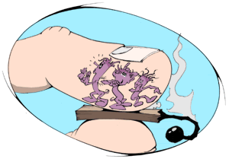
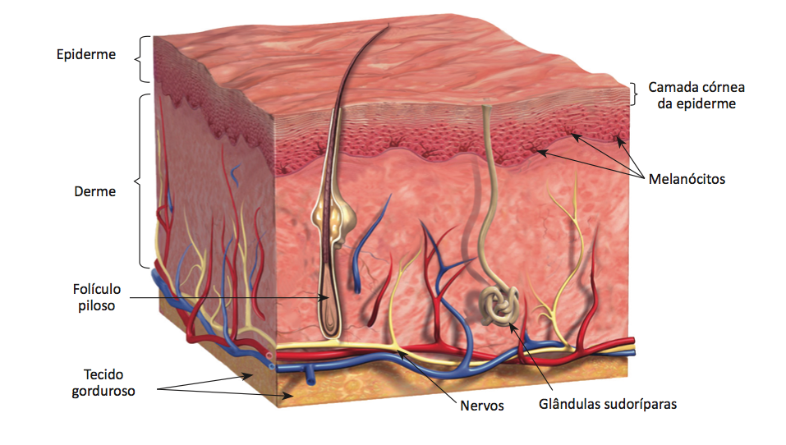
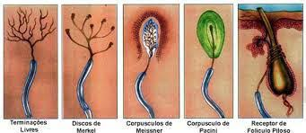
Tato
Orgão responsável: Pele
Exteroceptores, Interoceptores e Proprioceptores
Estruturas com neurofibras organizadas em Corpusculos sensoriais.

Slide 3
Pele
Órgão de revestimento externo do corpo e proteção às agressões do meio ambiente.
Principal órgão da regulação do calor.
Protege contra a desidratação.
Possui funções nervosas, constituindo o sentido do tato.
Possui funções metabólicas, como a produção da vitamina D.

Slide 5
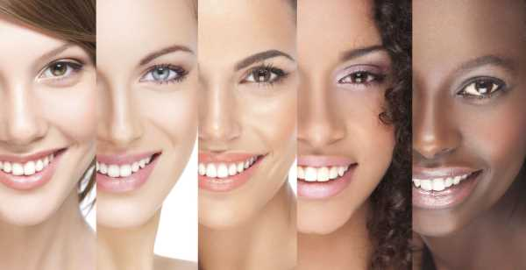
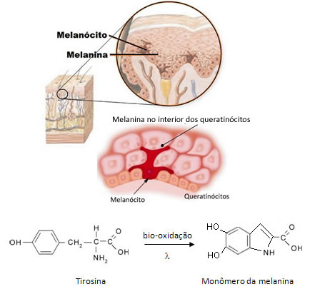

Slide 6
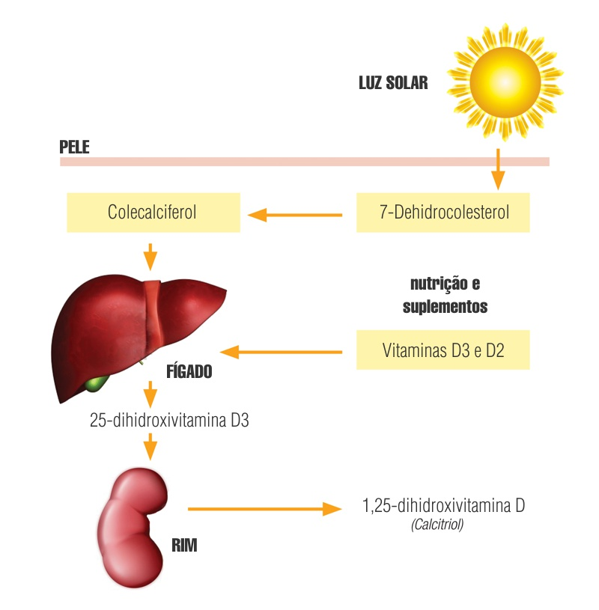

Slide 7
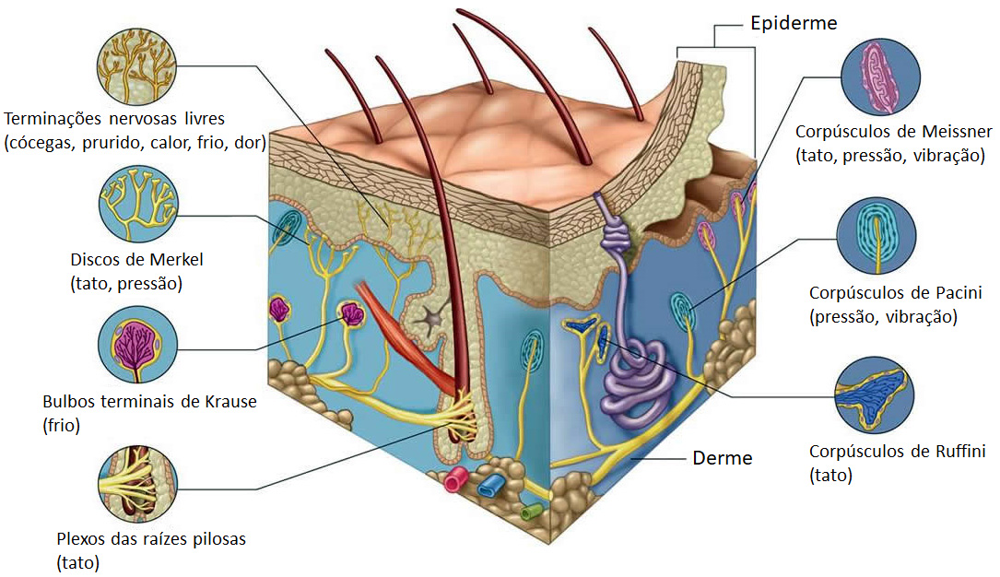

Slide 8
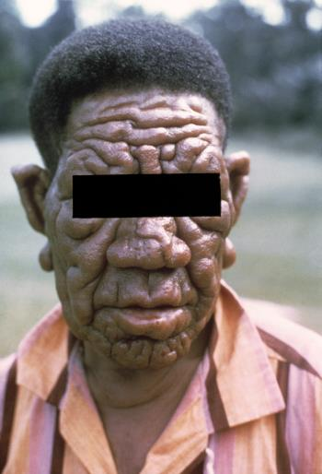
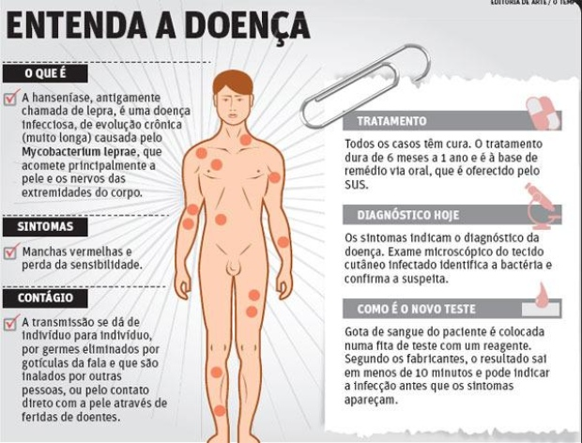
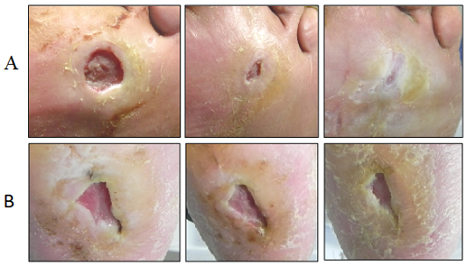
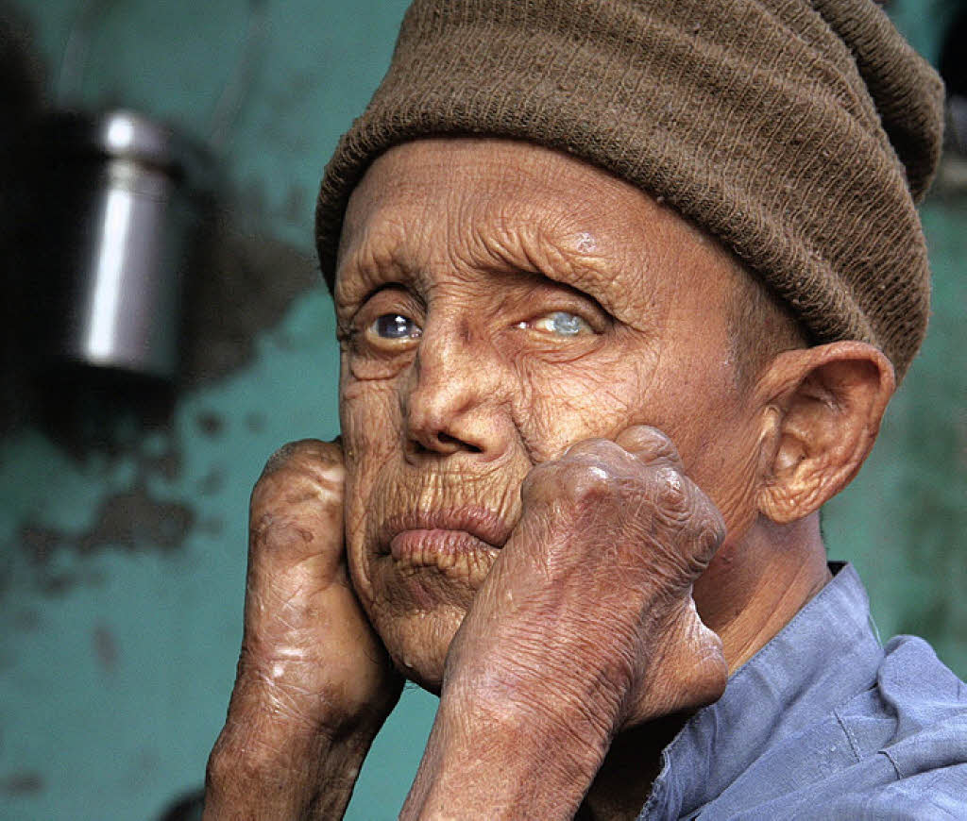

Slide 9
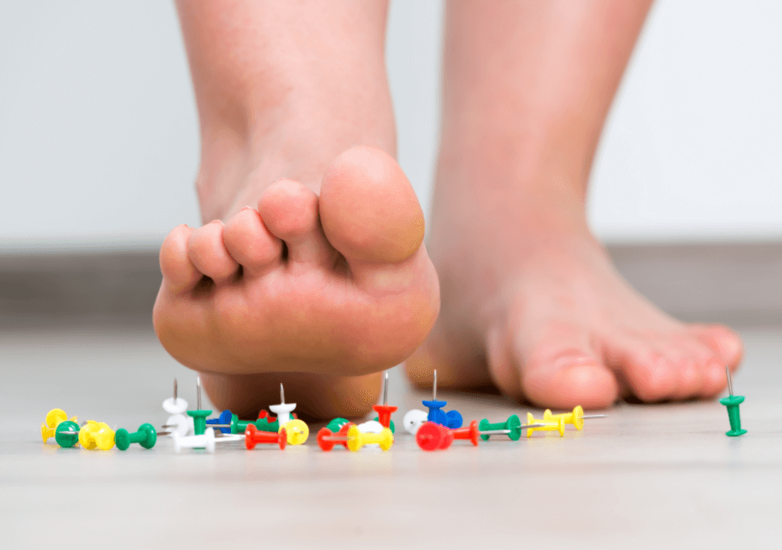
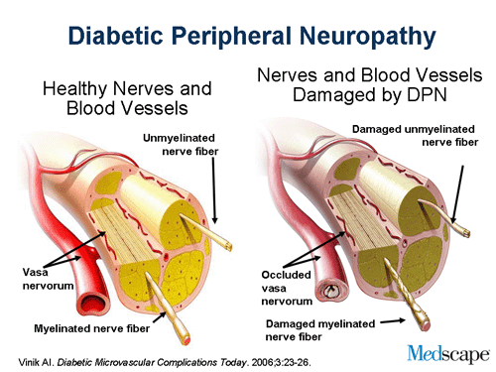
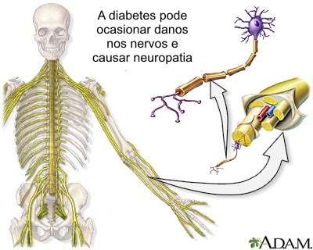

Slide 10
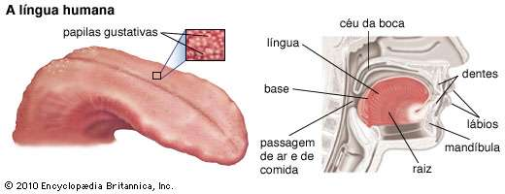
Paladar
Orgão responsável: Principalmente língua (Papilas gustativas)
Quimiceptrores
Estruturas com neurofibras organizadas em Corpusculos sensoriais.

Slide 11
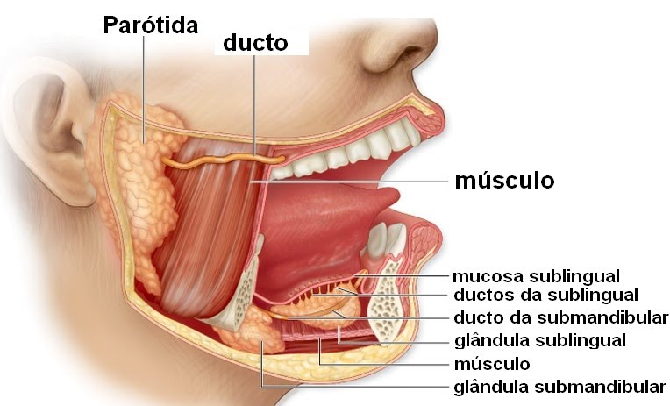
Paladar
Saliva – Meio líquido

Slide 12
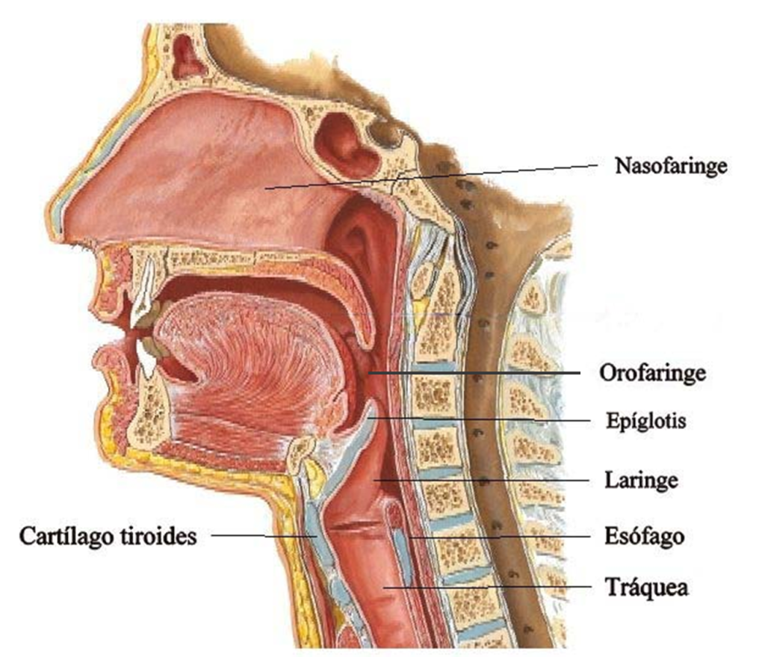

Slide 13
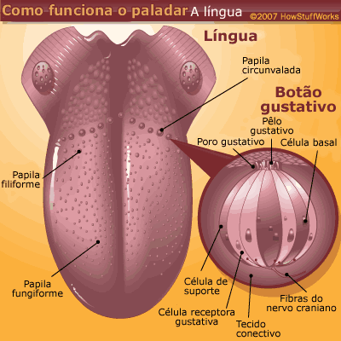
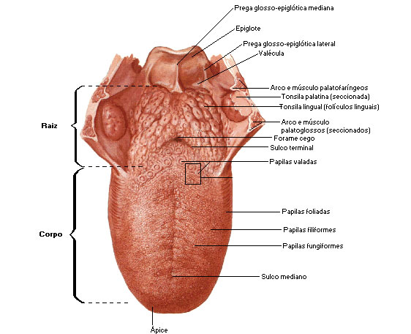

Slide 14
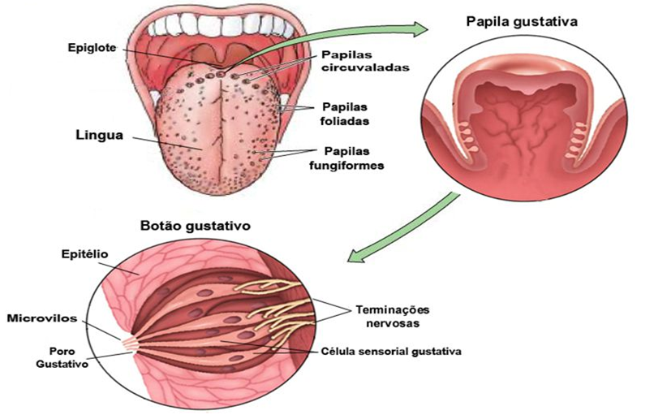

Slide 15
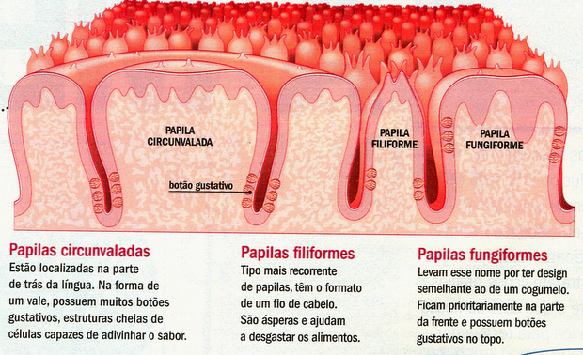

Slide 16
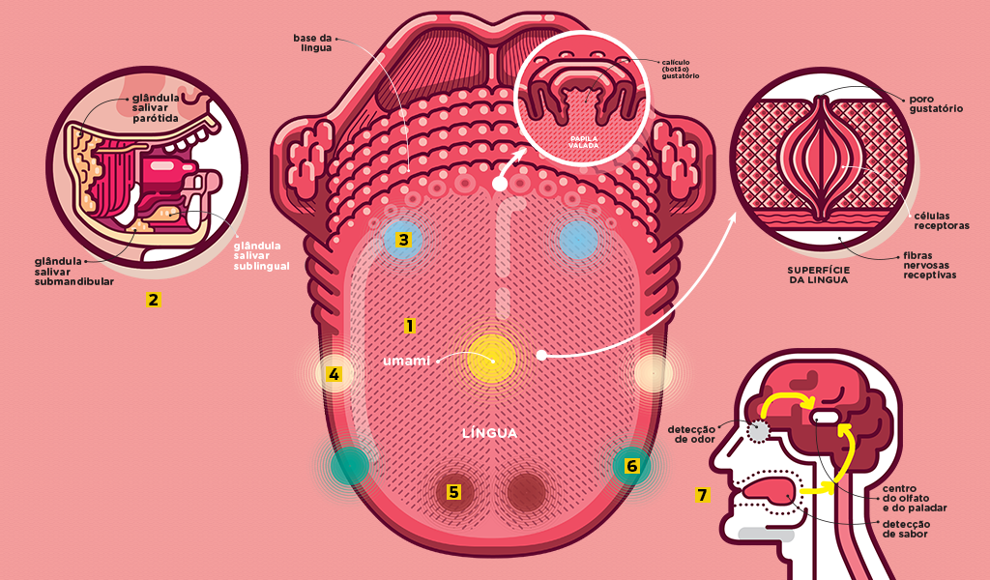
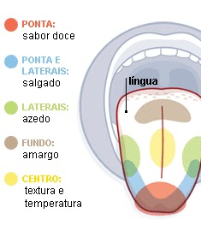
Por muito tempo acreditou-se que existiam papilas linguais diferentes para cada sabor primário, porém, estudos recentes descobriram que cada papila lingual é capaz de perceber os quatro sabores primários, embora em cada parte da língua, as papilas linguais sejam mais sensíveis a um tipo de sabor.
AMARGO
ÁCIDO (AZEDO)

Slide 17
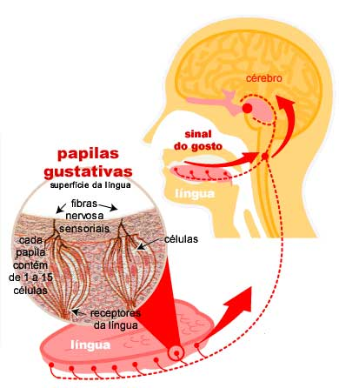
Na língua e no palato mole

Slide 18
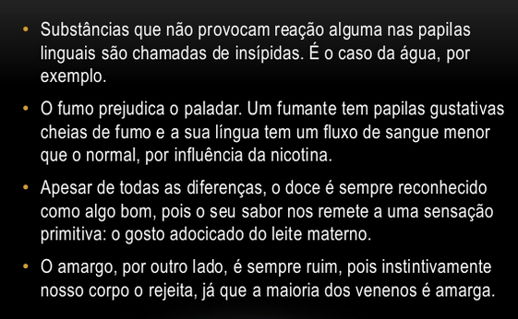

Slide 19
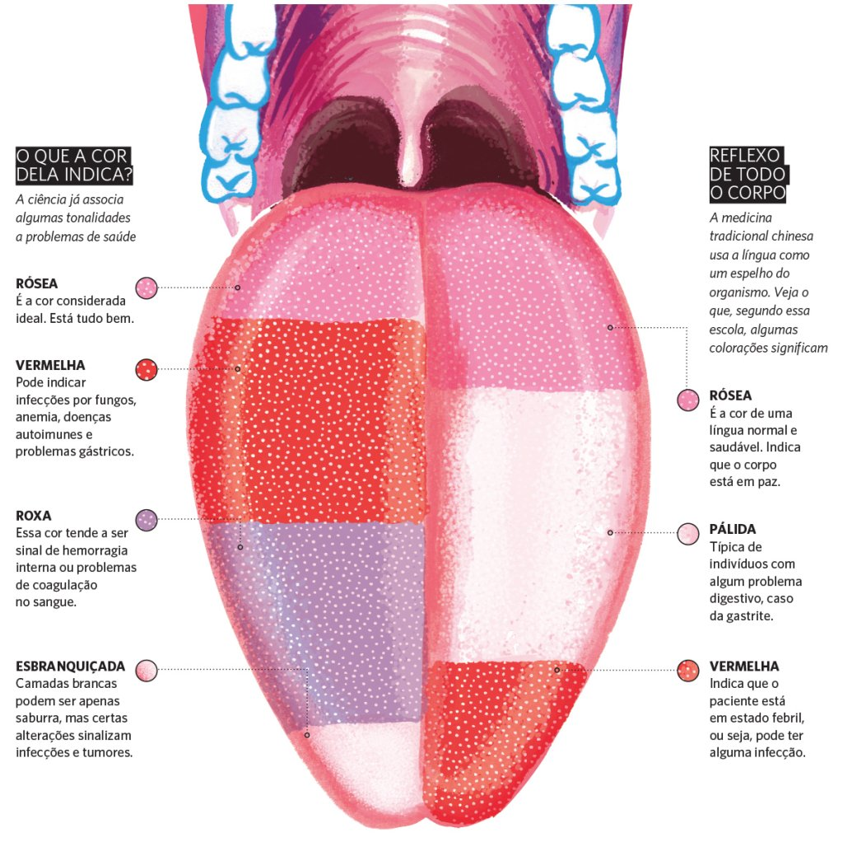

Slide 20
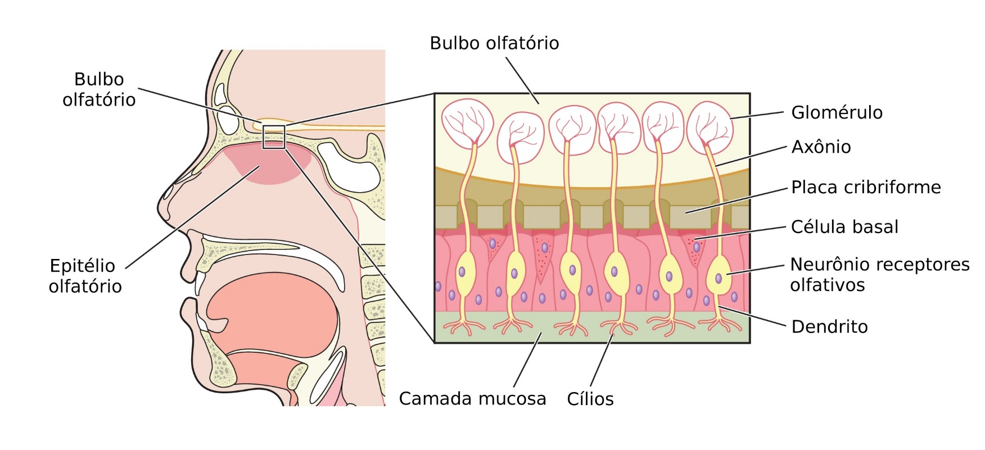
Olfato
Orgão responsável: Nariz (Bulbo olfatório)
Quimiceptrores
Estruturas com neurofibras organizadas em Corpusculos sensoriais.

Slide 21
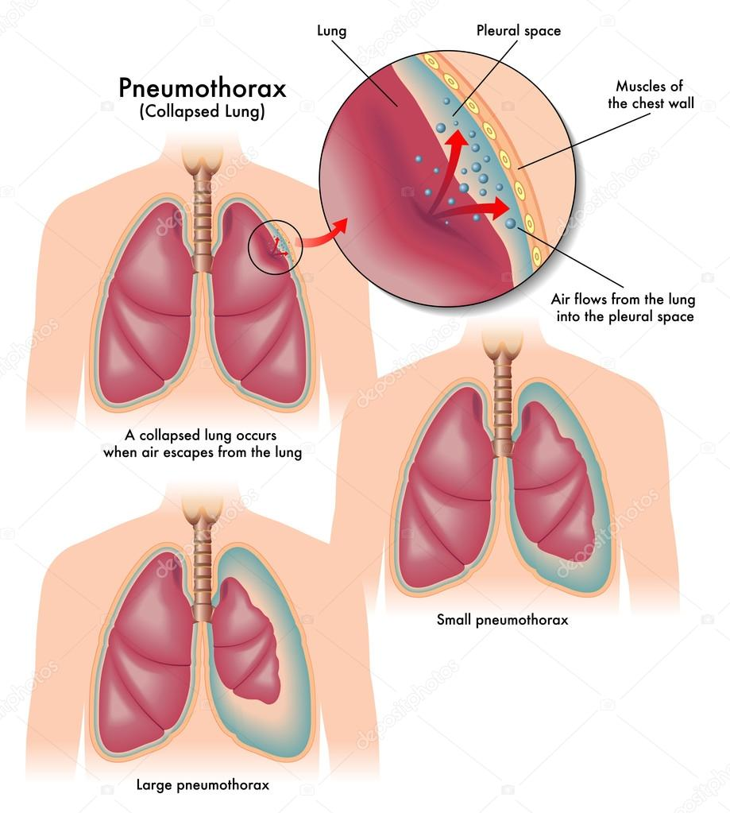

Slide 22
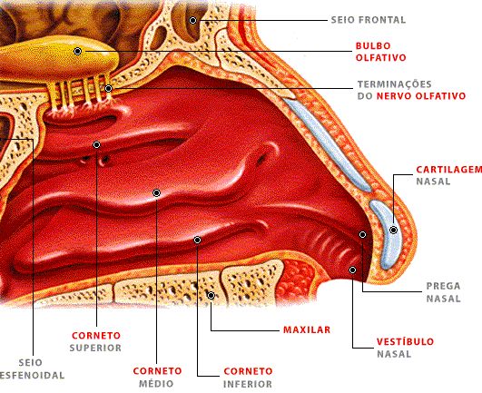

Slide 23
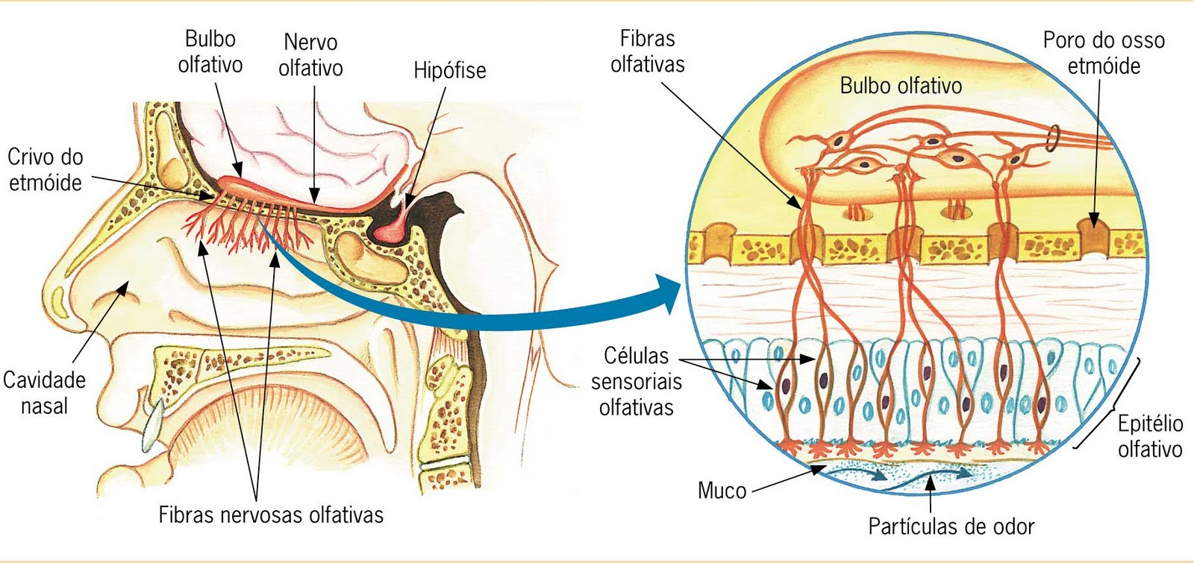

Slide 24
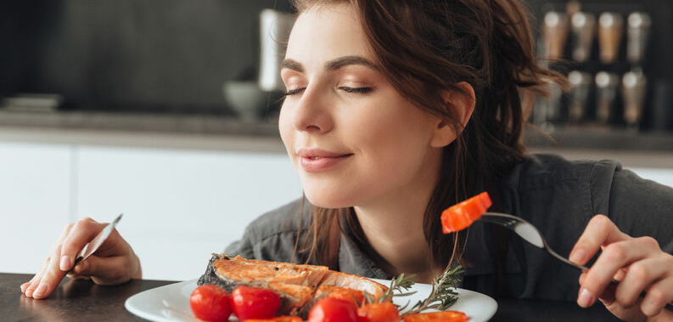
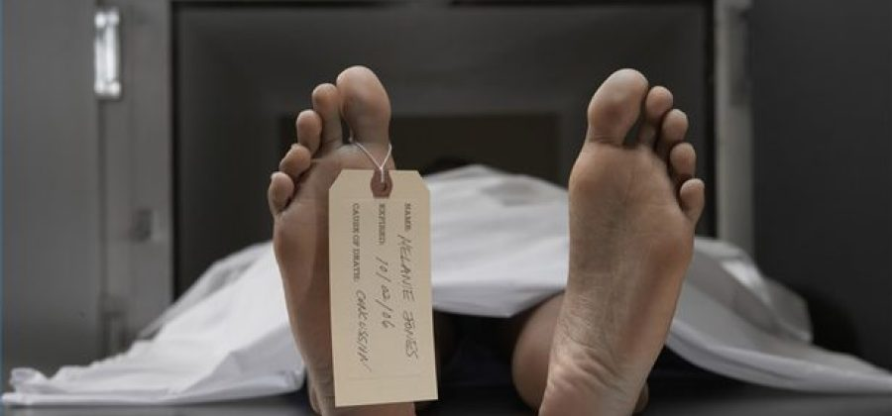


Memória olfativa
Centro do Olfato – Sistema Límbico (Emoção)

Slide 25
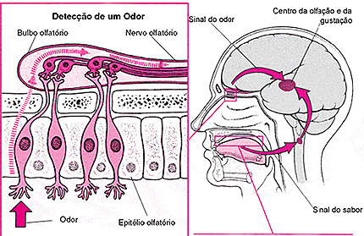
O olfato interage com a do paladar para que o cérebro forme o sabor da comida!!!!
O olfato distingue simplesmente 20 mil odores! Por isso, ele predomina até na hora de sentirmos o gosto de alguma coisa. A própria mastigação deixa esses aromas mais intensos, já que libera o cheiro de várias substâncias químicas dos alimentos.

Slide 26
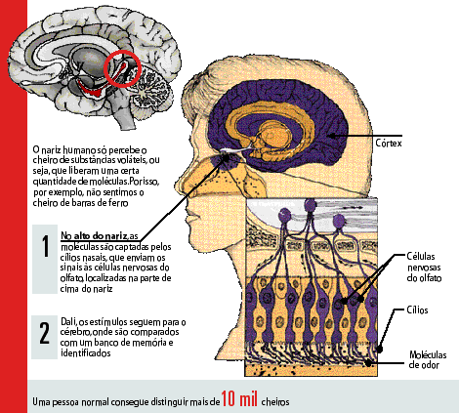

Slide 27
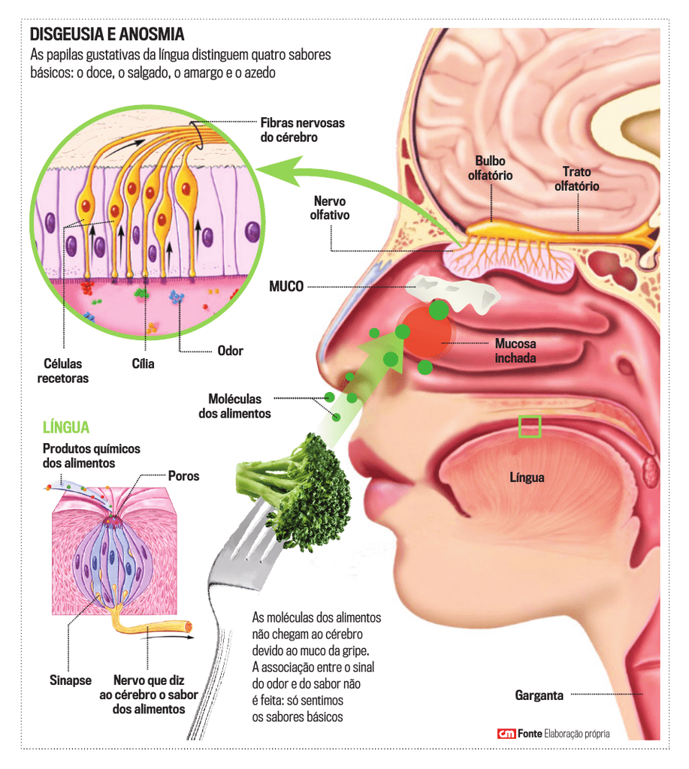

Slide 28
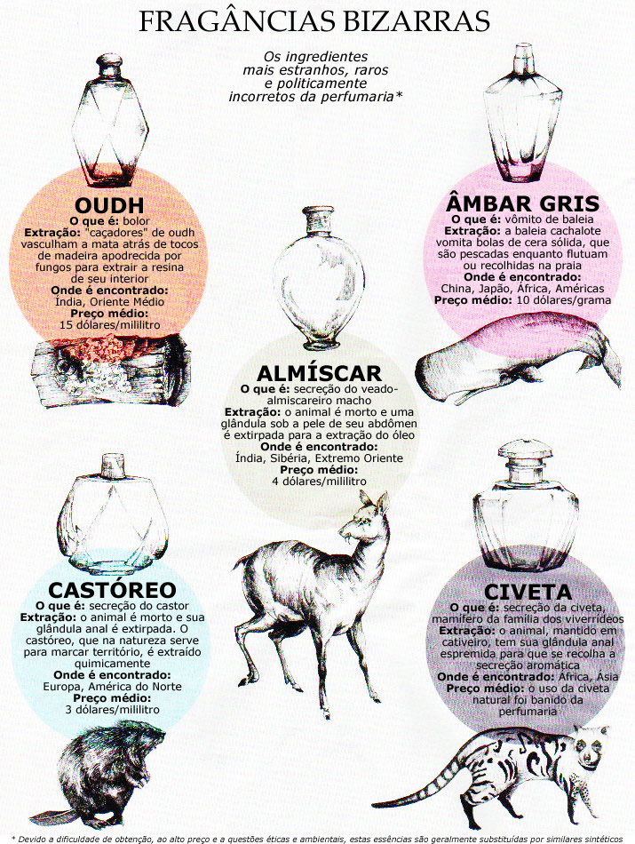

Slide 29
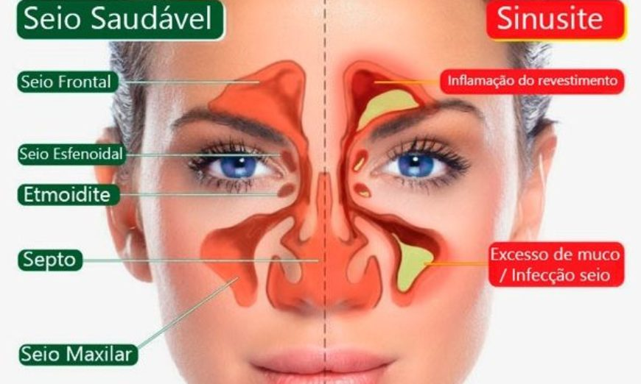

Slide 30
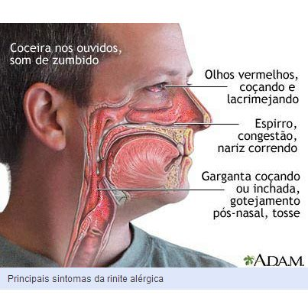

Slide 31
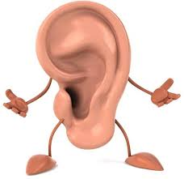
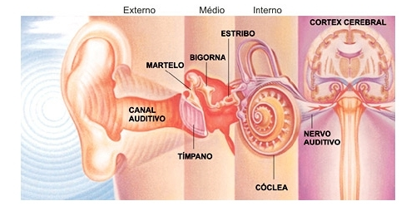
Audição
Orgão responsável: Ouvido
Mecanoceptores
Estruturas com neurofibras organizadas em Corpusculos sensoriais.

Slide 32
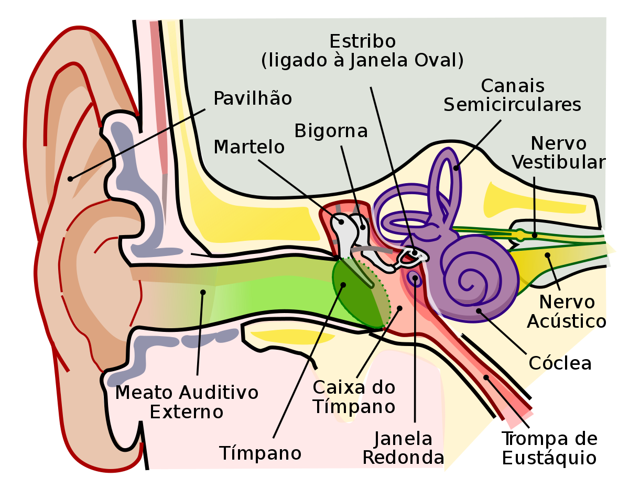

Slide 33
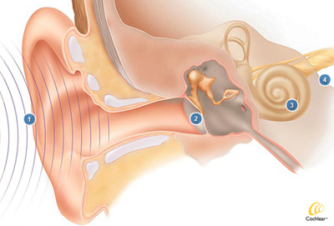
Canais Semicirculares Equilíbrio
Ouvido interno
Ouvido médio
Ouvido externo
Onda sonora;
Membrana timpânica;
Cóclea;
Nervo vestibulo-coclear.

Slide 34
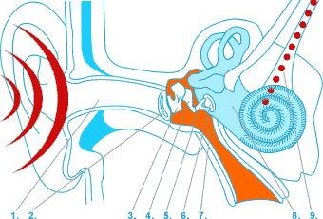
O som é conduzido pelo canal auditivo(1) até o tímpano(2)
O som causa uma pressão no tímpano, que gera um movimento em três pequenos ossos : martelo(3), bigorna (4) e estribo (5).
Esses ossos estimulam a cóclea (8), um órgão cheio de líquido que recebe o som através de ondas.
Na cóclea, os sons serão decifrados e transmitidos para o cérebro pelo nervo auditivo

Slide 35
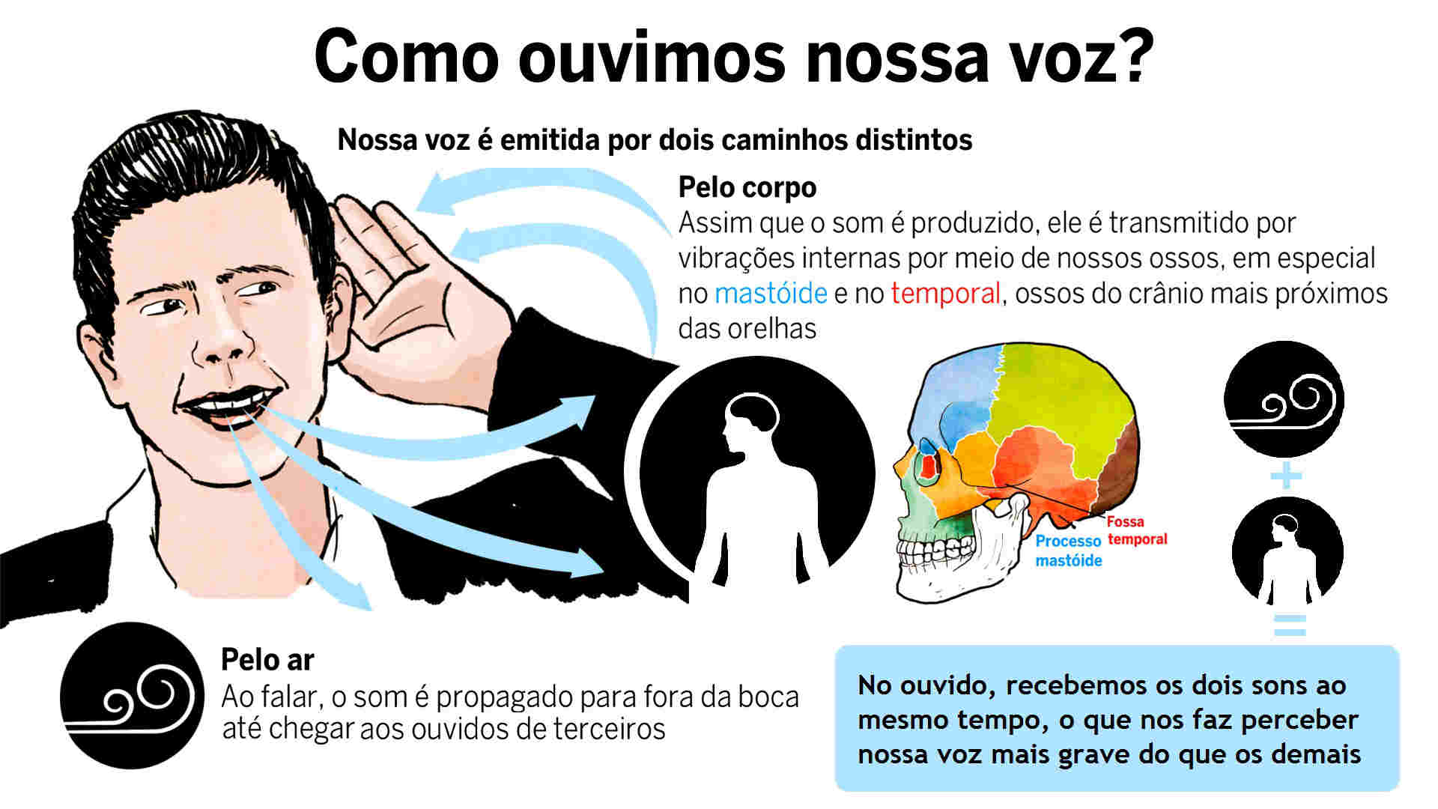

Slide 36
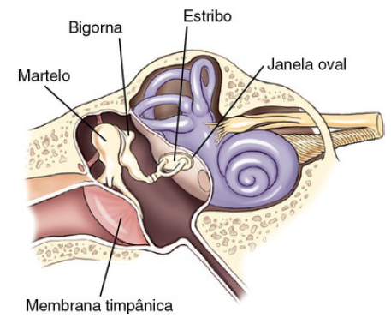

Slide 37
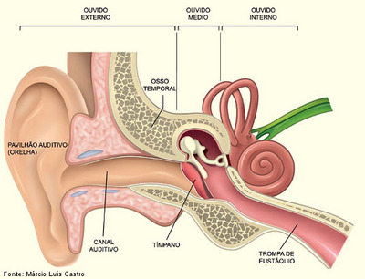
Tuba
auditiva

Slide 38

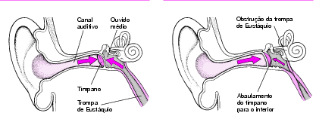
Obstrução da tuba auditiva
Canal
auditivo
Tímpano
Abaulamento do tímpano para o interior
Tuba
auditiva

Slide 39
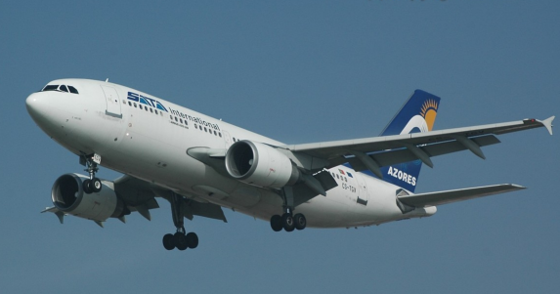
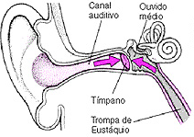
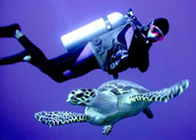
Audição e Equilíbrio
Frequentemente, a pressão no ouvido médio pode ser igualada e o desconforto aliviado pela respiração com a boca aberta, pelo ato de mascar um chiclete ou pela deglutição.
Tuba Auditiva

Slide 40


Slide 41


Slide 42

Muito Obrigado !!!

Slide 43

EXTRA

Slide 44


Slide 45


Slide 46


Slide 47


Slide 48

Pareidolia
Sons e Imagens

Slide 49


Slide 50


Slide 51


Slide 52


Slide 53


Slide 54


Slide 55


Slide 56


